Slide 1
第4章 主存储器
Notes:
6课时

Slide 2
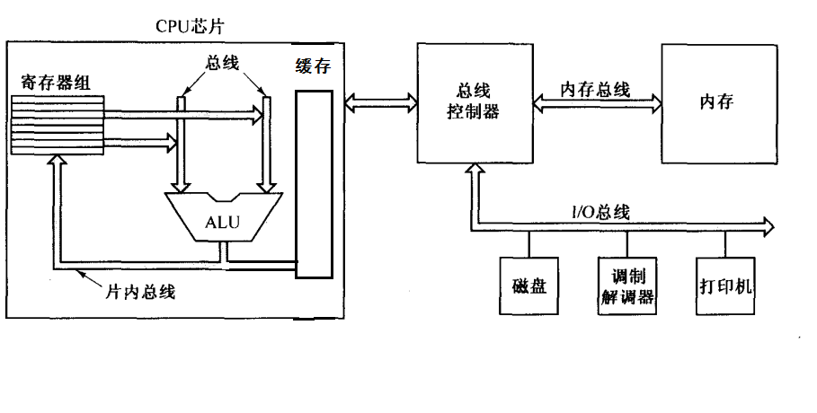
存储器概述
存储器：存放计算机程序和数据的部件（主存储器、辅助存储器、高速缓冲存储器）

Slide 3
存储器(内存、外存、缓存)的作用
计算机真正工作的场所是主存（内存），所有驱动程序、操作系统、工作数据、成品/半成品应用程序必须加载到主存中才能由CPU读取。
高速缓存（Cache）的速度比主存储器快，作为CPU与内存的缓冲区，主要起到平衡CPU与主存之间的速度的作用，有效解决了CPU速度与主存速度的不匹配问题。
辅助存储器（如硬盘、软盘）也称为外存，用来存放暂时不参加运行的程序和数据，以及永久存储信息。辅助存储器的容量很大，但存取速度慢，并且不能为CPU直接访问，必须先将其中信息调入主存后，才能为CPU所访问。

Slide 4
存储系统的层次结构
根据各种存储器的存储容量、存取速度和价格比的不同，将它们按照一定的体系结构组织起来，使所放的程序和数据按照一定的层次分布在各种存储器中。
CPU
CACHE
主存（内存）
辅存（外存）

Slide 5
主存储器处于全机中心地位
(1)正在运行的程序和数据存放于存储器中。CPU直接从存储器取指令或存取数据。
(2)采用DMA技术或输入输出通道技术，在存储器和输入输出系统之间直接传输数据。
(3)多处理器系统采用共享存储器来存取和交换数据。

Slide 6
1、主存和高速缓存之间的关系
Cache引入
  为解决cpu和主存之间的速度差距,提高整机的运算速度,在cpu和主存之间插入的由高速电子器件组成的容量不大,但速度很高的存储器作为缓冲区。
Cache特点
  存取速度快，容量小，存储控制和管理由硬件实现
Cache工作原理——程序访问的局部性
  在较短时间内由程序产生的地址往往集中在存储器逻辑地址空间的很小范围内。（指令分布的连续性和循环程序及子程序的多次执行）
  数据分布不如指令明显，但对数组的访问及工作单元的选择可使存储地址相对集中。

Slide 7
2、主存与辅存之间的关系
主存:(半导体)
  优点:速度快
  缺点:容量受限,单位成本高,断电丢失信息
辅存:(光盘,磁盘)
  优点:容量大,信息长久保存,单位成本低.
  缺点:存取速度慢
CPU正在运行的程序和数据存放在主存
暂时不用的程序和数据存放在辅存
辅存只与主存进行数据交换

Slide 8
4.1 主存储器分类、技术指标和基本操作
1.按存储器在计算机系统中的作用分类
（1）高速缓冲存储器（Cache）
（2）主存储器（内存）
（3）辅助存储器（外存）
2.按存取方式分类
（1）只读存储器
MROM、PROM、EPROM、EEPROM、FLASHROM（U盘、固态盘、BIOS）
（2）读写存储器
随机存取存储器RAM（Random Access Memory） 主存、cache
顺序存取存储器SAM（sequential Access Memory） 磁带机
直接存取存储器DAM（Direct Access Memory ） 磁盘机
3.按存储介质分类
（1）磁表面存储器（磁带、硬盘）
（2）半导体存储器（主存、Cache、ROM）
（3）光存储器（光盘）
4.按信息的可保存性分类
（1）易失性存储器（RAM）
（2）非易失性存储器（ROM）

Slide 9
2.主存储器的主要技术指标
主存储器的主要性能指标:主存容量、存储器存取时间和存储周期。
（1）存储容量
按字节或按字寻址，容量为多少字节，单位：KB（2¹⁰），MB（2²⁰），GB（2³⁰）；地址线数决定最大直接寻址空间大小（n位地址：2^{n}）。
（2）存取时间（存储器访问时间或工作周期)（memory access time）指启动一次存储器操作（读/写）到完成该操作所经历的时间。
*读出时间：指从CPU向MEM发出有效地址和读命令开始，直到将被选单元的内容读出为止所用的时间。
*写入时间：指从CPU向MEM发出有效地址和写命令开始，直到信息写入被选中单元为止所用的时间。
（3） 存储周期（又称访问周期）
CPU连续启动两次独立的存储器操作所需间隔的最小时间。 （目前一般存储器可达几纳秒）

Slide 10
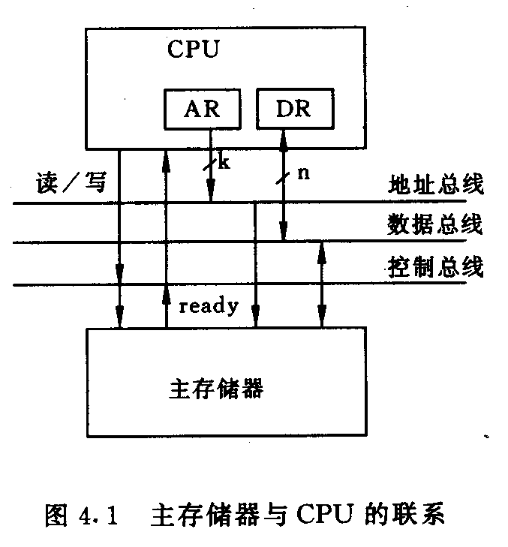
3.主存储器的基本操作
主存储器用来暂时存储CPU正在使用的指令和数据，它和CPU的关系最为密切。
主存储器和CPU的连接是由总线支持的，连接形式原理如图4．1所示。
CPU与主存之间采取异步工作方式，以ready信号表示一次访存操作的结束。
问题：
如何完成存储器的读操作
和写操作？
2^{K}字×n位

Slide 11
读（取）操作 ：从CPU送来的地址所指定的存
储单元中取出信息，再送给CPU。
（1）地址->AR->AB CPU将地址信号送至地址总线
（2） Read CPU发读命令
（3）Wait for MFC 等待存储器工作完成信号(ready)
（4）(AR)->DB->DR 读出信息经数据总线送至CPU
写（存）操作 ：将要写入的信息存入CPU所指定的存储单元中。
（1）地址->AR->AB CPU将地址信号送至地址总线
（2）数据->DR->DB CPU将要写入的数据送到数据总线
（3）Write CPU发写信号
（4）Wait for MFC 等待存储器工作完成信号(ready)

Slide 12
主存储器的基本结构
存储体是存储器的核心，是存储单元的集合体，而存储单元又是由若干个记忆单元组成的。
地
址
译
码
驱
动
I/O
和
读
写
电
路
存储体
地址译码驱动电路包含译码器和驱动器两部分组成。译码器将地址总线输入的地址码转换成与之对应的译码输出线上的有效电平，以表示选中了某一存储单元，然后由驱动器提供驱动电流去驱动相应的读/写电路，完成对被选中存储单元的读/写操作。
地址线
数据线
读/写控制线
I/O和读/写电路包括读出放大器、写入电路和读/写控制电路，用以完成被选中存储单元中各位的读出和写入操作。
存储器的读/写操作是在控制器的控制下进行的。半导体存储芯片中的控制电路，必须在接收到来自控制器的读/写命令或写允许信号后，才能实现正确的读/写操作。

Slide 13
4.2 读/写存储器
TTL型
双极型
速度很快、功耗大、容量小
ECL型
工艺
PMOS
功耗小、容量大
（静态MOS除外）
电路结构
NMOS
MOS型
CMOS
静态MOS
工作方式
动态MOS
ECL:发射集耦合逻辑电路的简称

Slide 14
RAM的分类
静态存储器SRAM（双极型、静态MOS型）
依靠双稳态电路内部交叉反馈的机制存储信息。功耗较大,速度快,作Cache。
存储信息原理
动态存储器DRAM（动态MOS型）
依靠电容存储电荷的原理存储信息。功耗较小,容量大,速度较快,作主存。
SRAM：利用双稳态触发器来保存信息，只要不断电，信息是不会丢失的，因为其不需要进行动态刷新，故称为“静态”(Static)存储器。
DRAM：利用MOS电容存储电荷来保存信息，使用时需要给电容充电才能使信息保持，即要定期刷新（Dynamic）。

Slide 15
1、SRAM（Static RAM）
1）存储单元和存储器
六管静态基本存储电路（P₇₁图4.2）
(1)为什么说六管静态基本存储电路是利用双稳态触发器来保存信息？
(2)如何写“0”？如何写“1”？
(3)T₅、T₆管的作用是什么？

Slide 16
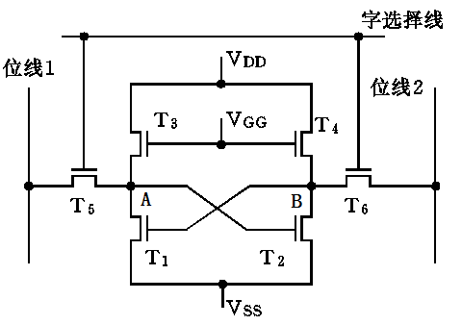
T₁~T₆:构成一个记忆单元的主体，能存储一位二进制信息。
其中：T₁～T₄－构成基本RS触发器用来存储一位二进制信息。
T5、T6：构成读写控制门，用来传送读写信号。
电路中有一条字线，用来选择这个记忆单元；有两条位线，用来传送读写信号。
A＝1，B＝0：T1止，T2通，记忆单元存储“0”
A＝0，B＝1：T1通，T2止，记忆单元存储“1”
字线＝“0”，记忆单元未被选中，T5、T6止，F/F与位线断开，原存信息不会丢失，称保持状态。
字线＝“1”，记忆单元被选中，T5、T6通，可进行读、写操作。
Notes:
T1、T2相当于两个与非门构成的触发器。T3、T4的输出为两个1，A、B为两个反向的输入

Slide 17
※读操作※
字线＝“1”，记忆单元被选中，T5、T6通，可进行读、写操作。
因为T5、T6通＝＞则A、B点与位线1、位线2相连。
若记忆单元为“1”＝＞A＝0，B＝1。
＝＞T1通，T2止，则位线1产生负脉冲。
若记忆单元为“0”＝＞A＝1，B＝0
＝＞ T1止，T2通，则位线2产生负脉冲。
这样根据两条位线上哪一条产生负脉冲判断读出1还是0。

Slide 18
※写操作※
若要写入“1”，则使位线1输入“0”，位线2输入“1”，它们分别通过T5、T6管迫使T1通、T2止＝＞A＝0，B＝1，使记忆单元内容变成“1”，完成写“1”操作；
若要写入“0”，则使位线1输入“1”，位线2输入“0”，它们分别通过T5、T6管迫使T1止、T2通＝＞A＝1，B＝0，使记忆单元内容变成“0”，完成写“0”操作；
在该记忆单元未被选中或读出时，电路处于双稳态，F/F工作状态由电源V_{DD}不断给T₁、T₂供电，以保持信息，但是只要电源被切断，原存信息便会丢失，这就是半导体存储器的易失性。

Slide 19
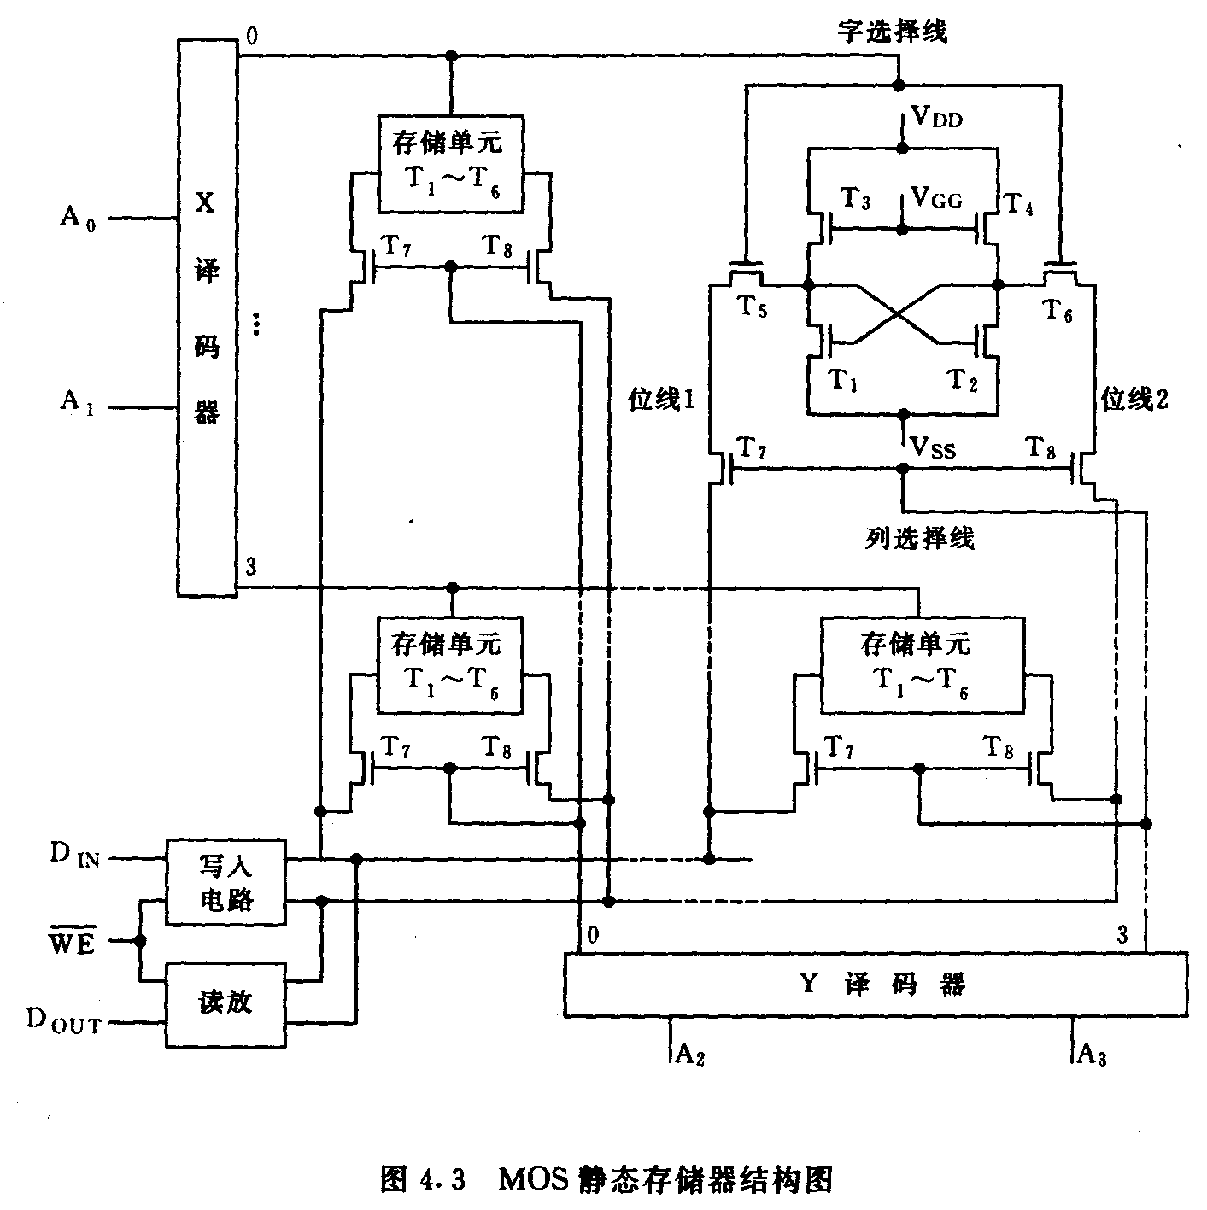
16X1位静态存储器结构图（排列成4*4矩阵）
T₁~T₆:存储单元（1bit，由一个记忆单元构成）
Y译码信号选择T₇、T₈与X译码选择的T₅、T₆一同连通位线1、2
A₀~A₁:行地址，经X译码器产生4个译码信号来选择4行。
A₂~A₃:列地址，经Y译码器产生4个译码信号来选择4列

Slide 20


存储器的读写
当一个存储单元被选中，它的字线使该存储单元的T₅、T₆管导通。列线把该存储单元的T₇、T₈管导通。
若 ，执行写操作，写入数据D_{IN}，经T₅、T₆、T₇、T₈，写入F/F。
若 ，执行读操作，F/F的状态经T₅、T₆、T₇、T₈和位线1、位线2，送入读出放大器，得到读出数据信号D_{out}.

Slide 21
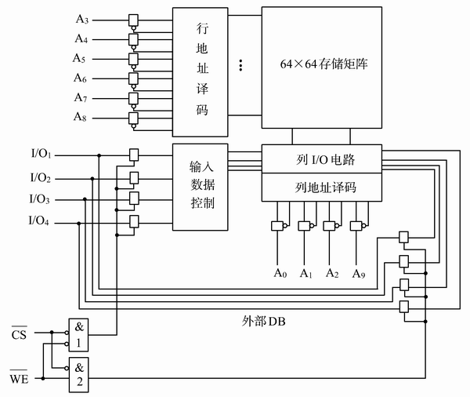
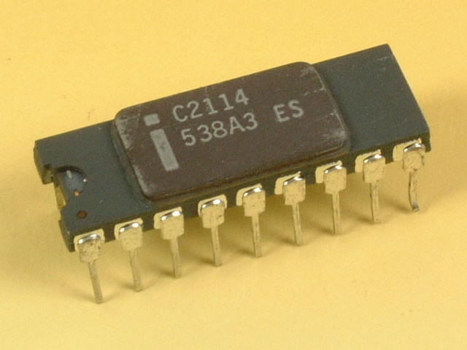
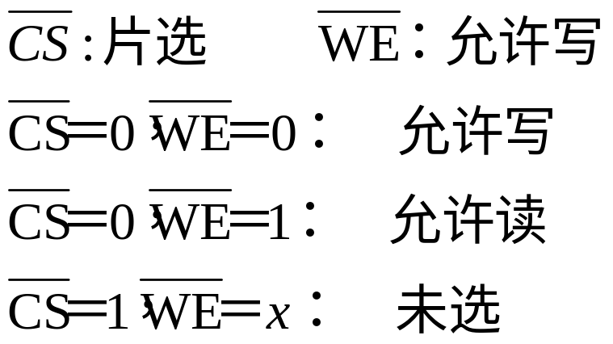
SRAM2114
控制端：
64*64的存储矩阵（存储体），1K*4（1k个存储单元各由四个记忆单元组成）
1k=2¹⁰位地址, 需要10根地址线。
A₃~A₈:行地址译码器，共2⁶=64位
A₀~A₂及A₉:列地址译码器，2⁴=16位
I/O：4bit（数据输入输出）

Slide 22
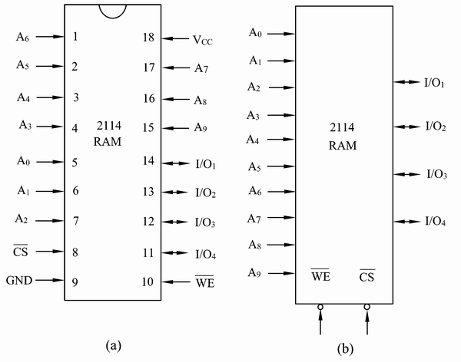
2）读/写时序
※读时序※
CPU通过AB把要读取的存储单元地址传送到相应的芯片读取地址引脚(Adr，如2114的A0-A9)
激活片选信号CS’(CS’＝0），并发出读取命令（WE’＝1），经过一段时间，从芯片数据端（I/O）输出有效数据。
读出数据经DB送至目的地后，片选CS’和读命令WE’撤消。读周期结束。

Slide 23
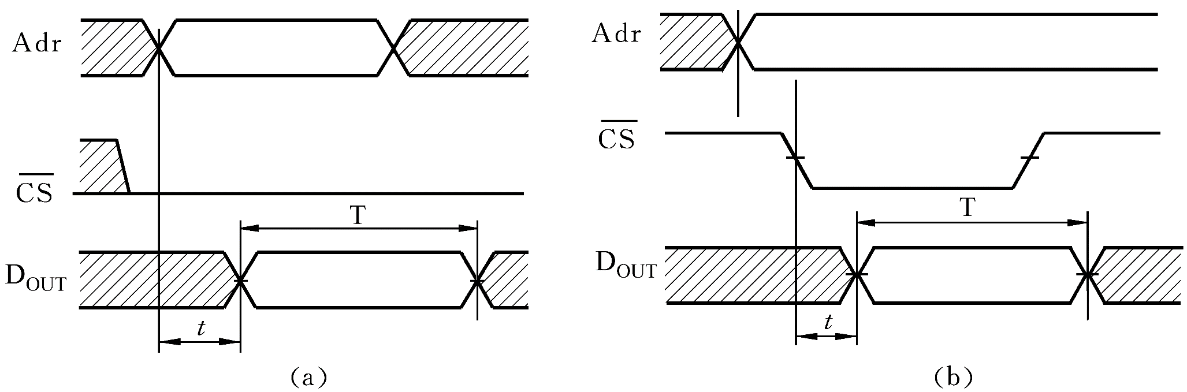
图4.4静态存储器芯片读数时序
根据地址和片选信号建立时间的先后不同，有两种读数时间。若片选信号先建立，其输入输出波形如图4.4(a)所示；若地址先建立，其输入输出波形如图4.4(b)所示。

Slide 24
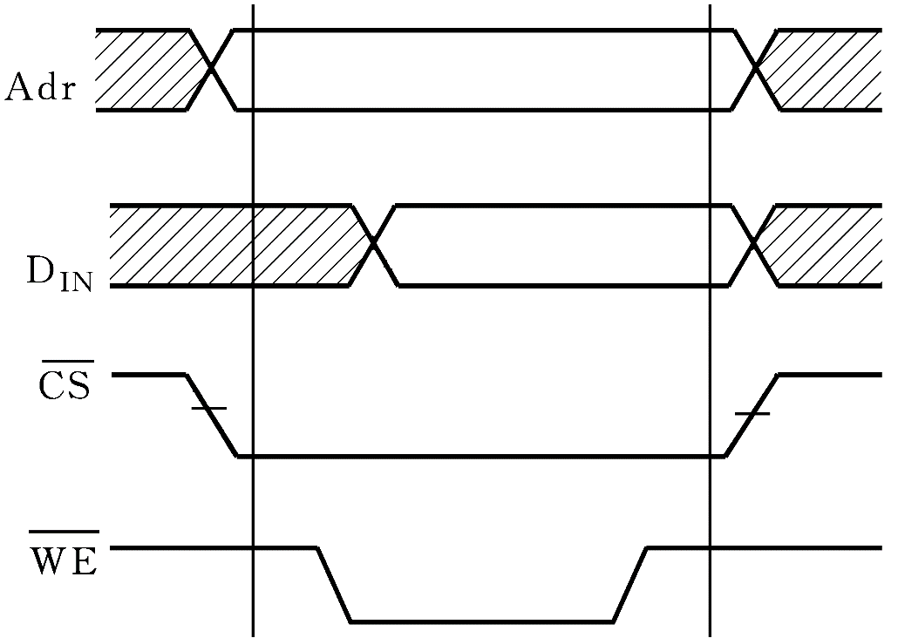
※写时序※
CPU通过AB确定要写入信息的位置，并把要写入的数据传输到DB。
激活片选信号CS’（CS’=0），并发出写取命令（WE’＝0），将已传输过来的数据写入相应的地址单元。片选和写命令撤消。写周期结束。
图4.5静态存储器写时序

Slide 25
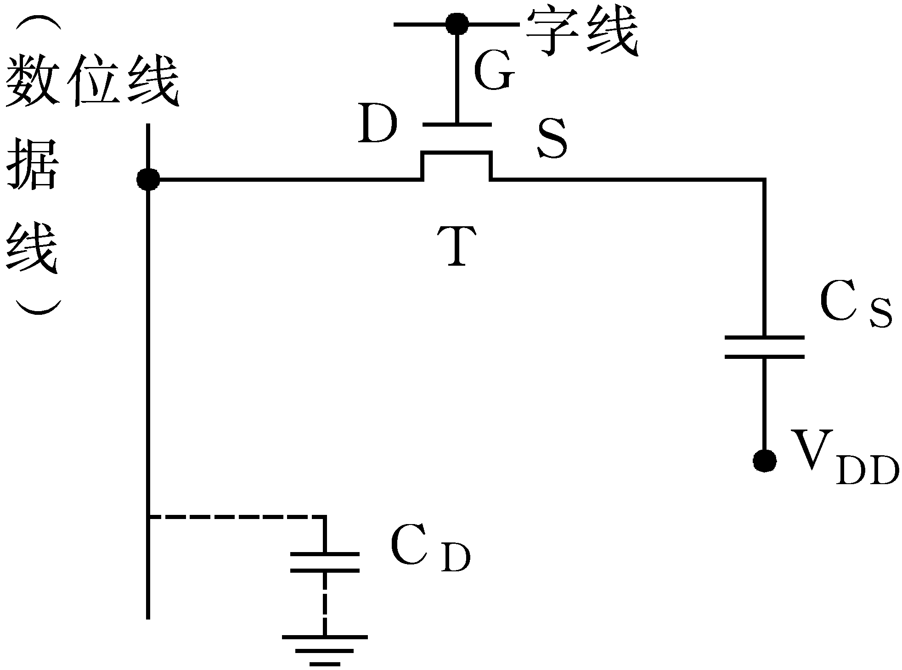
2、DRAM工作原理
※读数据※
1）存储单元和存储器原理
数据线预充电至“1”，字线来“1”，T导通。
原有“1”→C_{S}上充有电荷→T管在位线上产生读电流→完成读“1”操作。
原存“0”→C_{S}无电荷→T管在位线上不产生读电流→完成读“0”操作。
读完成后，C_{S}上的电荷被泄放完，因此是破坏性读出，必须采用重写再生措施。
图4.6单管存储单元线路图
Cs不能做得太大，一般比位线上寄生电容Cd还要小，读出时，T导通，电荷在Cs与Cd间分配，会使读出电流信息减少。
用单管作为存储器，读出放大器的灵敏度应具有较高的灵敏度，因为信息保持保存在很小的Cs上，也只能保持2ms,必须定时刷新。

Slide 26
※写数据※
字线来“1”，T导通，电路被选中。
写“1”：若C_{S}上无电荷→数据线为低电平，准备写“1”→则V_{DD}要对Cs充电→ Cs上存储一定电荷→“1”已写入
写“0”：若C_{S}存有电荷→数据线为高电平，准备写“0”→则Cs通过T放电→使Cs上无电荷→“0”写入
如果写入的数据与Cs中原存储信息相同，则Cs中原存储有无电荷的情形不会发生变化。
优点：线路简单，单元占用面积小，速度快。
缺点：读出是破坏性的，要重写，另外要有较高灵敏度的
放大器。

Slide 27
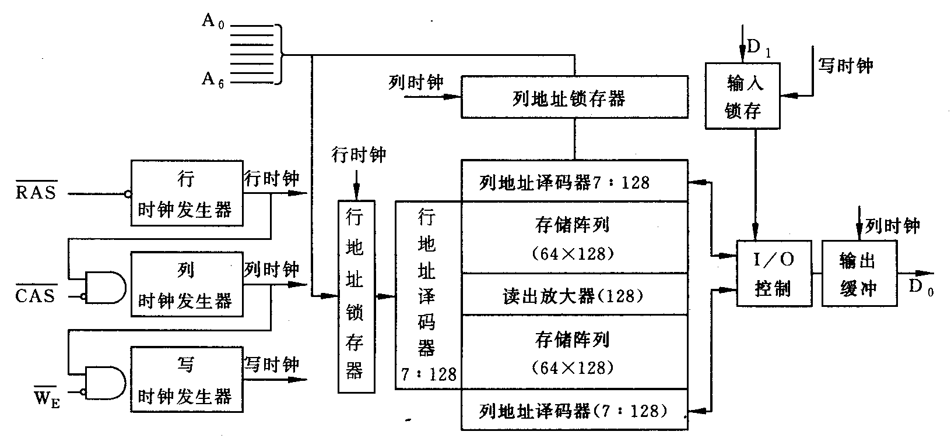
⑴16K个基本存储电路如何排列？
⑵A₀～A₆引脚的功能是什么？
DRAM存储器框图
⑶RAS、CAS、WE信号的作用及时序如何？
Notes:
RAS：Row Address Strobe（选通脉冲）
CAS：Column Address Strobe

Slide 28
2）再生
DRAM是通过把电荷充积到MOS管的栅极电容或专门的MOS电容中去来实现信息存储的。
但是由于电容漏电阻的存在，随着时间的增加，其电荷会逐渐漏掉，从而使存储的信息丢失。
为了保证存储信息不遭破坏，必须在电荷漏掉以前就进行充电，以恢复原来的电荷。把这一充电过程称为再生，或称为刷新。
对于DRAM，再生一般应在小于或等于2ms的时间内进行一次。SRAM则不同，由于SRAM是以双稳态电路为存储单元的，因此它不需要再生。

Slide 29
DRAM采用“读出”方式进行再生，利用单元数据线上的读出放大器来实现。
读出放大器在读出存储单元的信息并进行放大的同时，将所读出的信息重新写入该存储单元，从而完成存储器的再生（刷新）。
由于DRAM每列都有自己的读出放大器，只要依次改变行地址轮流进行读放再生即可。这种方式称行地址再生方式。

Slide 30
3） 时序图
DRAM有以下几种工作方式： 读工作方式、写工作方式、页面工作方式等方式。
下面介绍这几种工作方式的时序图，在介绍时序图前，先介绍RAS，CAS与地址Adr的相互关系(图4.8)。

Slide 31
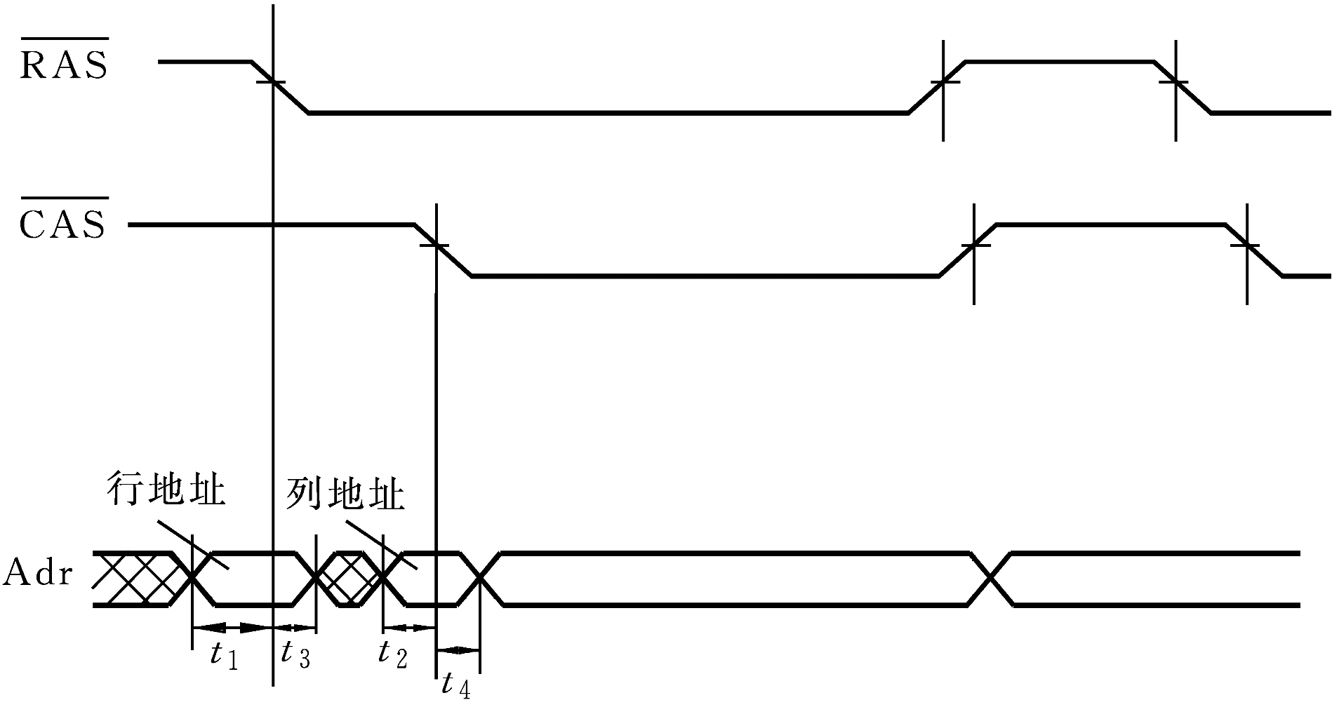
图4.8 动态存储器RAS、CAS与Adr的相互关系
RAS到CAS的延迟时间为：t_{RCD}
t1、t2：地址建立时间
t3、t4：地址保持时间

Slide 32
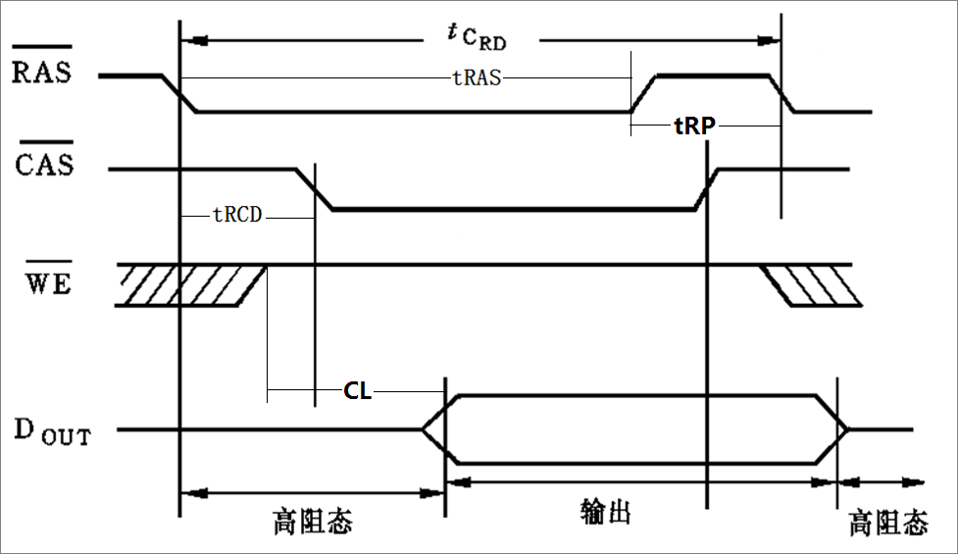
（1）读工作方式(WE=1)
  图4.9 动态存储器读工作方式时序图
t_{CRD} ：读工作周期
（ t_{RAS} + t_{RP} ）
t_{RCD} ：RAS到CAS的延迟时间
CL：CAS Latency
写命令（或CAS有效）到开始输出数据的延迟时间
t_{RAS}：Active to Precharge的时间，完成读写。
t_{RP} ： Row Precharge Timing，另一行能被激活之前，RAS 需要的充电时间
读时序：行预充电 t_{RP}→行地址选通（激活）→行列转换 t_{RCD} →列地址选通→延迟 CL→数据输出→行、列选通撤销 （t_{RAS}结束）
Notes:
tRAS:Active to Precharge的时间，完成读写。
tRP:Precharge to Actives就是内存激活（预充电）的时间， Precharge指令一般用于同一个Bank间的不同的行之间的数据读取。Precharge指令到下一个Active命令之间的时间间隔叫做tRP。

Slide 33
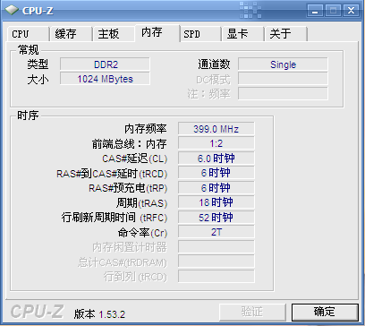
内存时序参数：6-6-6-18
（CL-tRCD-tRP-tRAS）
CL是内存读写最邻近的时间延迟，较重要，常作为内存时序的代表
内存速度指标：存取时间（CL+内存读写时间，见P78的例子）
存储周期（tRP）
Notes:
Cr：Command Rate，指在P-Bank选择（Physical Bank，通过上CS进行)完之后多少时间可以发出具体的寻址的L-Bank（Physical Bank）行激活命令。
“SPD”(Serial Presence Detect )芯片：SPD存储了内存条的各种相关工作参数等信息，系统会自动根据SPD中的数据中最保守的设置来确定内存的运行参数。

Slide 34
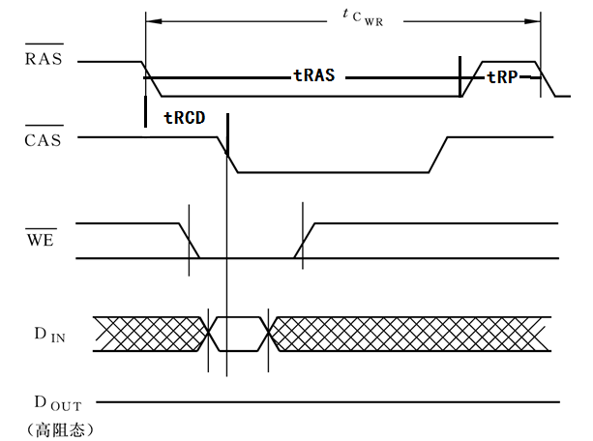
（2）写工作方式(WE=0)
图4.10 动态存储器写工作方式时序图
t_{CWR} （ t_{CRD} ）：写工作周期
t_{RAS} + t_{RP}
写时序：行预充电（t_{RP}）→行地址选通→行列转换延迟→列地址、数据有效（之前写命令到来）→写入数据（CAS与WE共同产生写时钟锁存D_{IN}）→WE、列选通、行选通撤销（ t_{RAS} ）

Slide 35
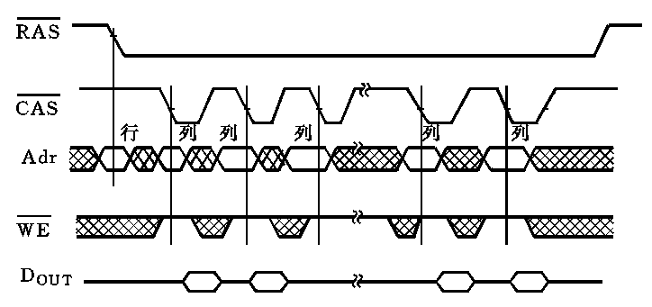
（3）页面工作方式
页面工作方式是地址分批输入的动态存储器特有的工作方式。
图4.11 动态存储器页面读方式时序图

Slide 36
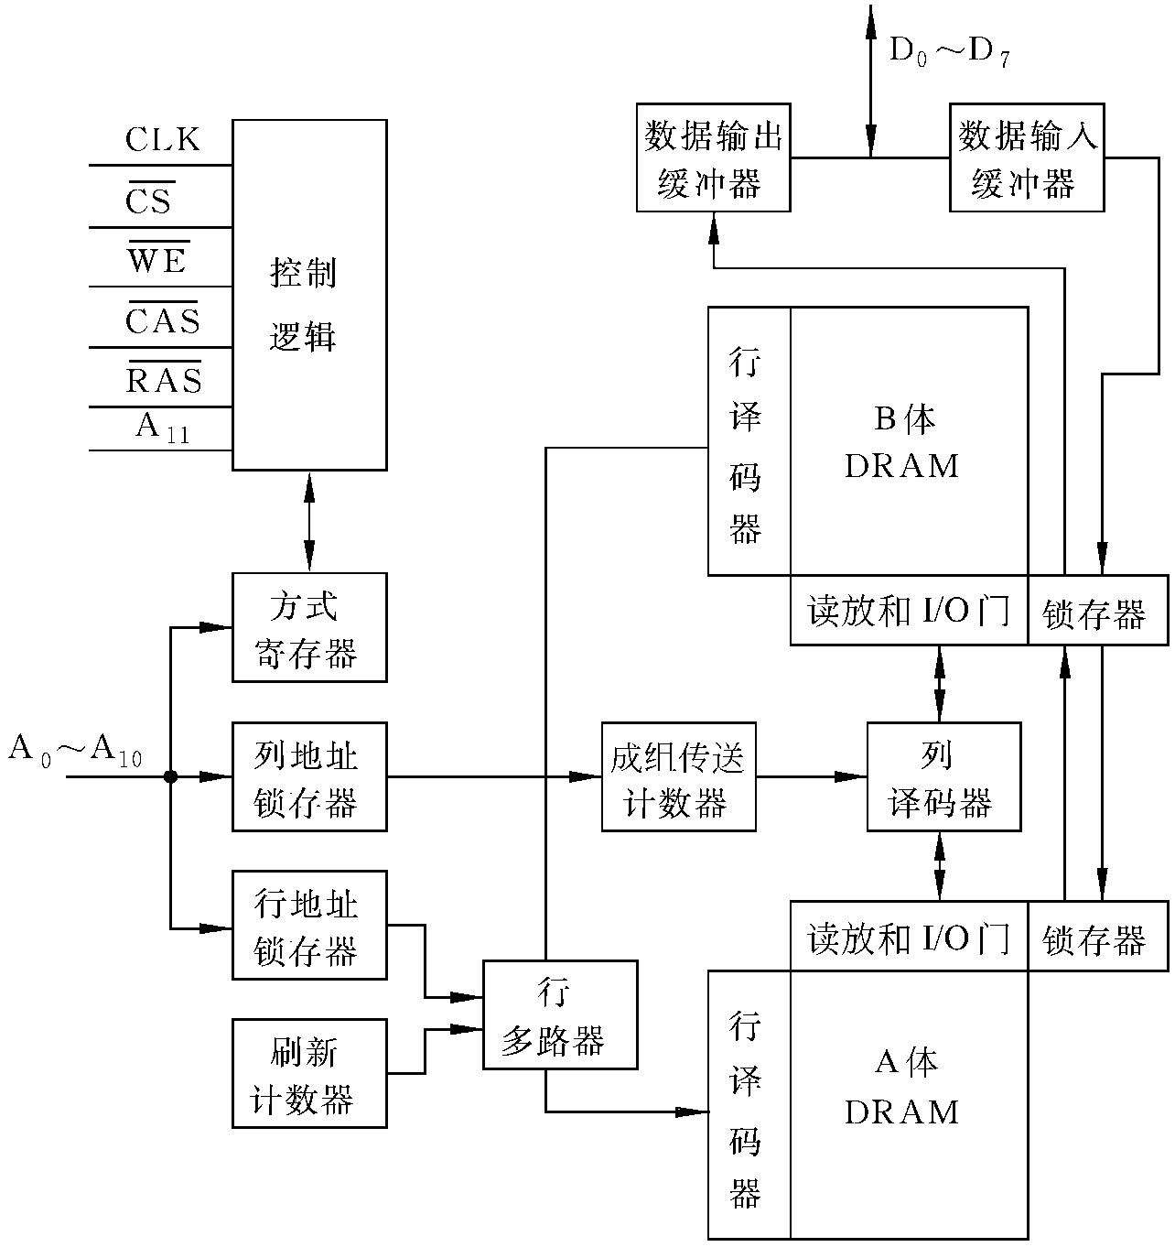
3. DRAM的发展
1）同步DRAM
Synchronous DRAM，SDRAM
与CPU采用统一同步时钟（读写时间预知，无需握手等待）；
采用成组数据传送模式（突发模式，Burst）。一般是同一行的相邻列，地址建立时间和行充电时间只需一次。
3.3V电源电压
4.12同步动态随机存储器(SDRAM)

Slide 37
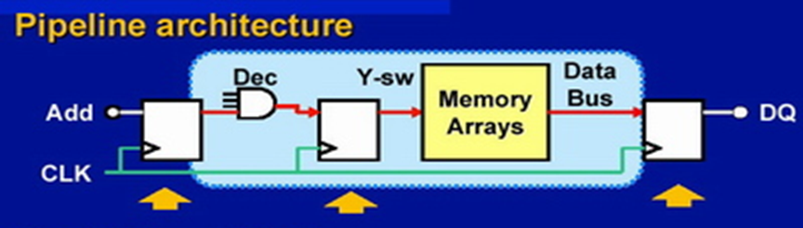
SDRAM的管线架构
首先是地址信号（Add）和时钟(CLK)同步，地址信号经过译码选取内存阵列中相应的单元，该单元中选中的数据通过内部数据总线输出到信号放大电路。全部操作都和时钟同步，好象一条连续的管线。

Slide 38
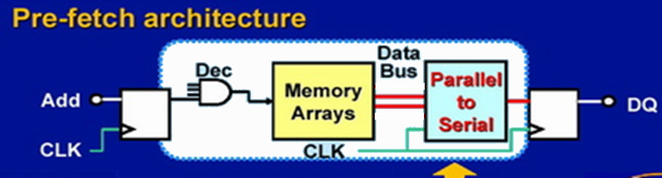
2）DDR(Double Data Rate SDRAM)
时钟的上升/下降延同时进行数据传输（2倍于SDR的系统工作频率）
2bit数据读预取
2.5V电源电压

Slide 39
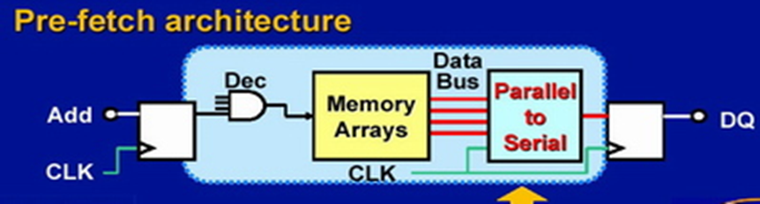
3）DDR2
4bit数据读预取（DDR2内存每个时钟能够以4倍系统工作频率的速度读/写数据）
1.8V电源电压
4）DDR3
8bit预取设计（内部8个Bank），内核频率为系统频率的1/8，工作电压从1.8V降至1.5V

Slide 40
SDRAM家族： SDR→DDR→DDR2→DDR3
主要技术：
同步（Synchronous）：内存控制器能够准确掌握所要求的数据所需的时钟周期，因此中央处理器不需要握手信号延后下一次的数据存取，直接与中央处理器的计时同步。
突发模式（Burst）：如选定行，成组读写若干相邻列，地址建立时间和行充电时间只需一次。成组数据传送方式，往往通过主存的多体结构（存储器有多个存储体）、存储器的页面工作方式等措施来实现。
数据预读取（Prefetch）：预先同时存取几个bank的数据，使内部数据总线的带宽提高数倍。
1bit → 2bit→ 4bit → 8bit
核心电压：3.3v →2.5v→1.8v→1.5v

Slide 41
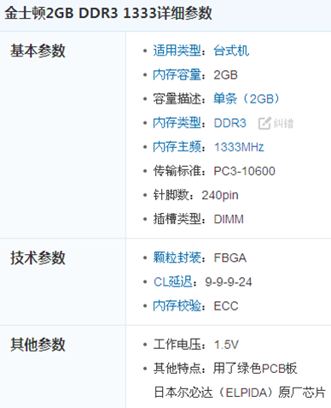
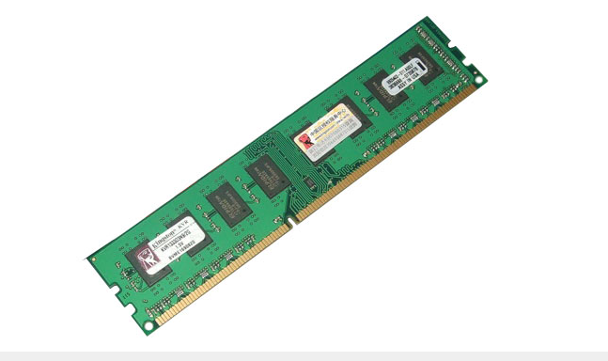
DDR3参数
工作频率：（内核频率）
1333/8=166MHz（系统频率）
传输速率：
1333 ×64b ÷8=10600MB/s
插槽类型：
DIMM(Dual-Inline-Memory-Modules)\SIMM
封装方式：
FBGA(Fine-Pitch Ball Grid Array) 其他有DIP\PGA\BGA等
CL延迟： CL-tRCD-tRP-tRAS （时钟周期数）
内存校验： Error Checking and Correcting（如海明校验）

Slide 42
5）RDRAM
Rambus DRAM。美国的RAMBUS公司开发的一种内存，专用总线数据传输，较高频带宽度
6）IRAM
整个DRAM系统集成在一个芯片内，包括存储阵列、 刷新逻辑、裁决逻辑、地址分时、控制逻辑及时序等，片内还附加有测试电路

Slide 43
4.DRAM与SRAM的比较
DRAM的优点
(1)每片存储容量较大；引脚数少。
(2)价格比较便宜。
(3)所需功率大约只有SRAM的1/6。
DRAM作为计算机主存储器的主要元件得到了广泛的应用.
DRAM的缺点
(1)速度比SRAM要低。
(2)DRAM需要再生，这不仅浪费了宝贵的时间，还需要有配套的再生电路，它也要用去一部分功率。
SRAM一般用作容量不大的高速存储器。

Slide 44
4.3 非易失性半导体存储器
（1）掩膜只读存储器MROM（Mask read-only memory）：出厂写入，不能修改。
（2）可编程序只读存储器PROM（Programmable ROM）:一次写入，不能修改。
（3）可擦除可编程序只读存储器EPROM（Erasable PROM）：可用紫外线擦除，擦除后可再次写入。
（4）可用电擦除的可编程序只读存储器E²PROM（Electrically EPROM）：可用电改写。一次只擦除一个字节
（5）闪存（Flash memory）：必须按块(Block)擦除，速度优于E²PROM。
Notes:
Flash用来取代RAM不合适，因为RAM需要能够按字节改写。

Slide 45
1. 只读存储器(ROM)
掩模式ROM由芯片制造商在制造时写入内容，以后只能读而不能再写入。其基本存储原理是以元件的“有/无”来表示该存储单元的信息(1或0)，可以用熔丝二极管或晶体管作为元件。

Slide 46
半导体只读存储器（非易失性）
A₀
行译码器
A₁
A₂
列译码器
A₃
片选
数据

Slide 47
2、可编程序的只读存储器PROM
行线X
熔丝式PROM出厂时，其熔丝是全部接通的。用户根据需要断开某些单元的熔丝（写入）。
一次性写入
V_{CC}
T_{XY}
熔丝
列线Y

Slide 48
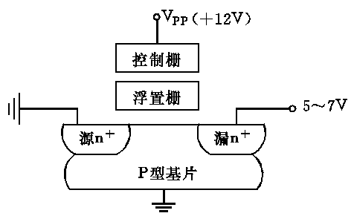
3、可擦可编程序的只读存储器（EPROM）
其基本存储单元由一个管子组成，但与其他电路相比管内多增加了一个浮置栅，以浮置栅是否带电荷表示0或1。在Vpp(12V)高电压作用下,电子穿过绝缘层，被浮置栅吸附，形成漏源极之间的导电沟道。断电后导电沟道仍存在（由于绝缘，电荷仍保留在浮置栅上）
在紫外光的照射下，浮置栅上的电荷泄放，使源漏极导通（0）变为截止（1）。
改写次数不受限制
图4.15 EPROM存储单元和编程电压

Slide 49
4. 可电擦可编程序只读存储器(E²PROM)
E²PROM的编程序原理与EPROM相同，但擦除原理不同，重复改写的次数有限制(因氧化层被磨损) ，一般为10万次。
其读写操作可按每个位或每个字节进行，类似于SRAM；但每字节的写入周期要几毫秒，速度较慢。
E²PROM每个存储单元采用两个晶体管。其栅极氧化层比EPROM薄，因此具有电擦除功能。

Slide 50
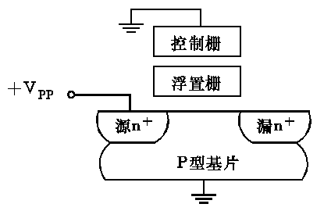
5. 快擦除读写存储器(Flash Memory)
Flash Memory是在EPROM与E²PROM基础上发展起来的，它与EPROM一样，用单管来存储一位信息，它与E²PROM相同之处是用电来擦除。但是它只能擦除整个区或整个器件，下图是擦除原理图。
源极加Vpp高电压，把浮置栅的负荷吸引到源极，从而擦除0。由于利用源极加正电压擦除，因此各单元的源极联在一起，不能按字节擦除，而是全片或分块擦除。

Slide 51
几种存储器的主要应用
存储器 | 应 用
SRAM | cache
DRAM | 计算机主存储器（内存）
ROM | 主板固定程序，微程序控制存储器
PROM | 用户自编程序。用于工业控制机或电器中
EPROM | 用户编写并可修改程序或产品试制阶段试编程序
E²PROM | IC卡上存储信息（按字节擦除）
Flash Memory | BIOS，固态盘，TF卡，SD卡，U盘

Slide 52
4.4 存储器的组成与控制
主存储器：计算机中存放当前正在执行的程序和其使用数据的存储器。
存储器的地址：对存储单元进行顺序编号。
地址空间：地址长度所限定能访问的存储单元数目。

Slide 53
常用的半导体存储器芯片有多字一位片和多字多位(4位、8位)片，如16M位容量的芯片可以有16M × l位和4M × 4位等种类。
1．存储器容量扩展
1)位扩展
概念:位扩展指的是用多个存储器器件对字长进行扩充。
方法:位扩展的连接方式是将多片存储器的地址、片选CS、读写控制端R／W相应并联，数据端分别引出。

Slide 54
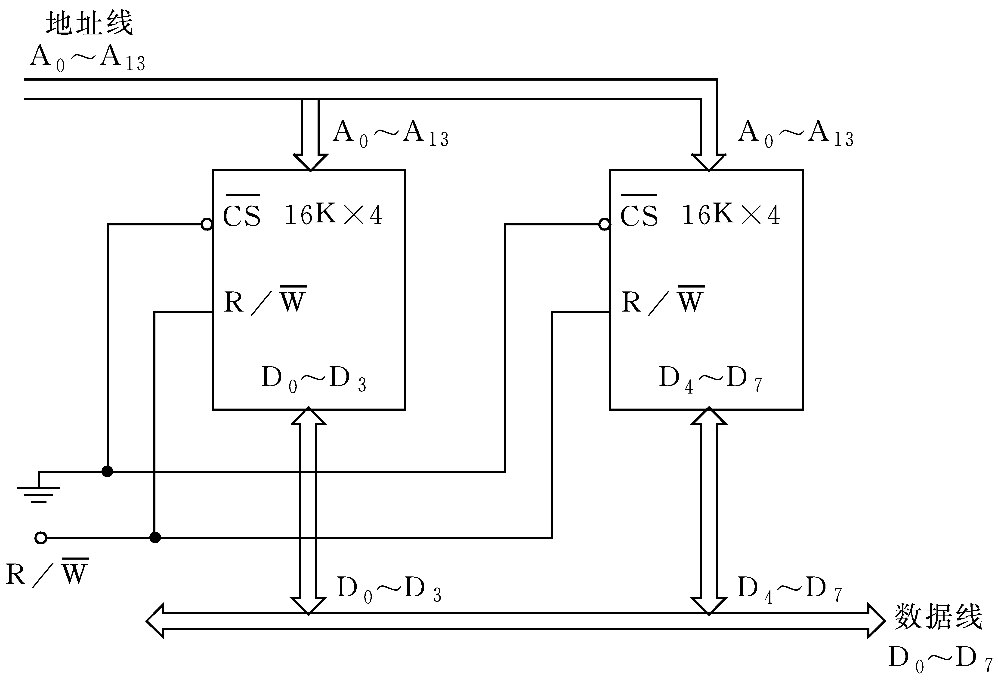
例:16K × 4位芯片组成16K × 8位的存储器
图4.15位扩展连接方式

Slide 55
2)字扩展
概念:字扩展指的是增加存储器中字的数量。
方法:
静态存储器进行字扩展时，将各芯片的地址线、数据线、读写控制线相应并联，而由片选信号来区分各芯片的地址范围。
动态存储器一般不设置CS端，但可用RAS端来扩展字数。只有当RAS由“1”变“0”时，才会激发出行时钟，存储器才会工作。

Slide 56
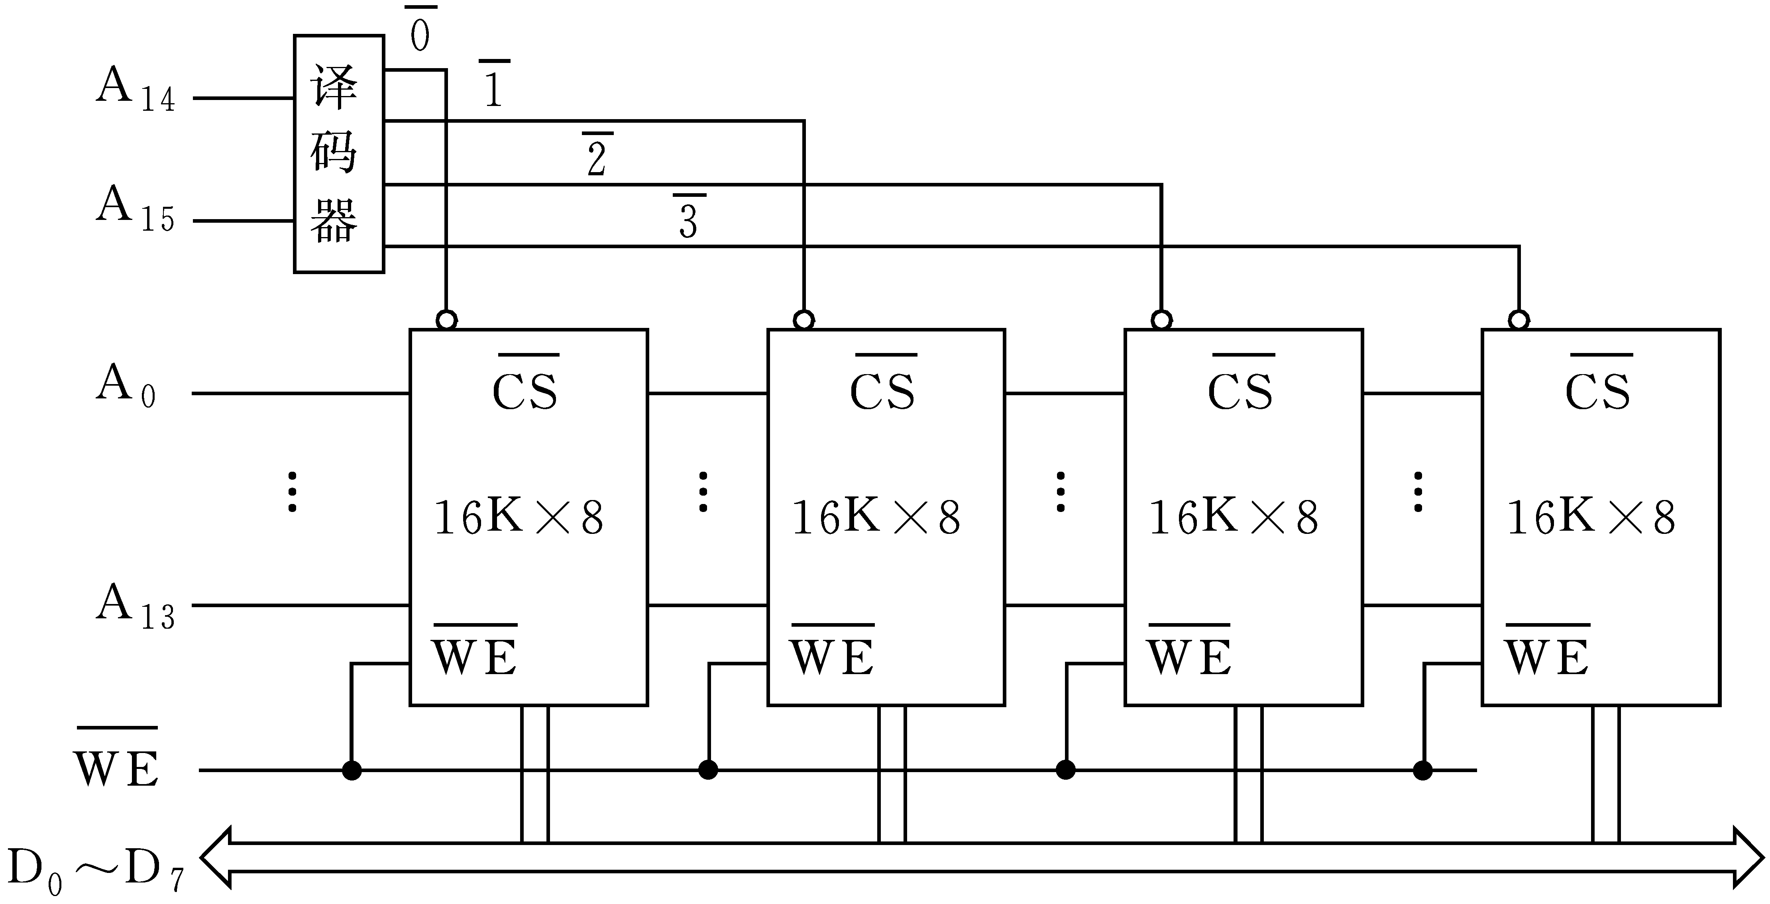
例: 4个16K × 8位静态芯片组成64K × 8位存储器。
图4.16字扩展连接方式

Slide 57
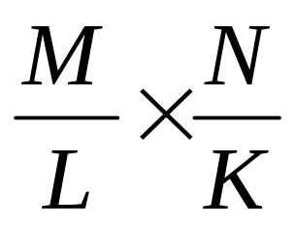
3)字位扩展
实际存储器往往需要字向和位向同时扩充。一个存储器的容量为M × N位，若使用L × K位存储器芯片，那么，这个存储器共需要 个存储器芯片。

Slide 58
例:画出由Intel2114(1K × 4位)芯片组成容量为4K × 8位的主存储器的逻辑框图。说明地址总线和数据总线的位数，该存储器与8位字长的CPU的连接关系。
解：此题所用芯片是同种芯片。
（1）片数=存储器总容量（位）/芯片容量（位）
=4K*8/（1K*4）=8（片）
(2）CPU总线（由存储器容量决定）
地址线位数=log₂(字数)=log₂(4K)=12(位)
数据线位数=字长=8（位）

Slide 59
（3）芯片总线（由芯片容量决定）
地址线=log₂(1K)=10(位)
数据线=4（位）
（4）分组（组内并行工作，CS连在一起，组间串行工作，CS分别连接译码器的输出）
组内芯片数=存储器字长/芯片字长
=8/4=2（片）
组数=芯片总数/组内片数=8/2=4（组）
（5）地址分配与片选逻辑

Slide 60
任意值
片选
芯片地址
64KB
A₁₅…A₁₂A₁₁ A₁₀ A₉…… A₀
0 0 0 …… 0
1K×4
1K×4
0 0 1 …… 1
0 1 0 …… 0
1K×4
1K×4
4KB
0 1 1 …… 1
1 0 0 …… 0
需12位地址寻址：
1K×4
1K×4
1 0 1 …… 1
1 1 0 …… 0
A₁₁…A₀
1K×4
1K×4
1 1 1 …… 1
低位地址分配给芯片，高位地址形成片选逻辑。
芯片 芯片地址 片选信号 片选逻辑
1K
A₉…A₀
A₉…A₀
A₉…A₀
A₉…A₀
CS₀
CS₁
CS₂
CS₃
A₁₁A₁₀
1K
A₁₁A₁₀
1K
A₁₁A₁₀
1K
A₁₁A₁₀

Slide 61
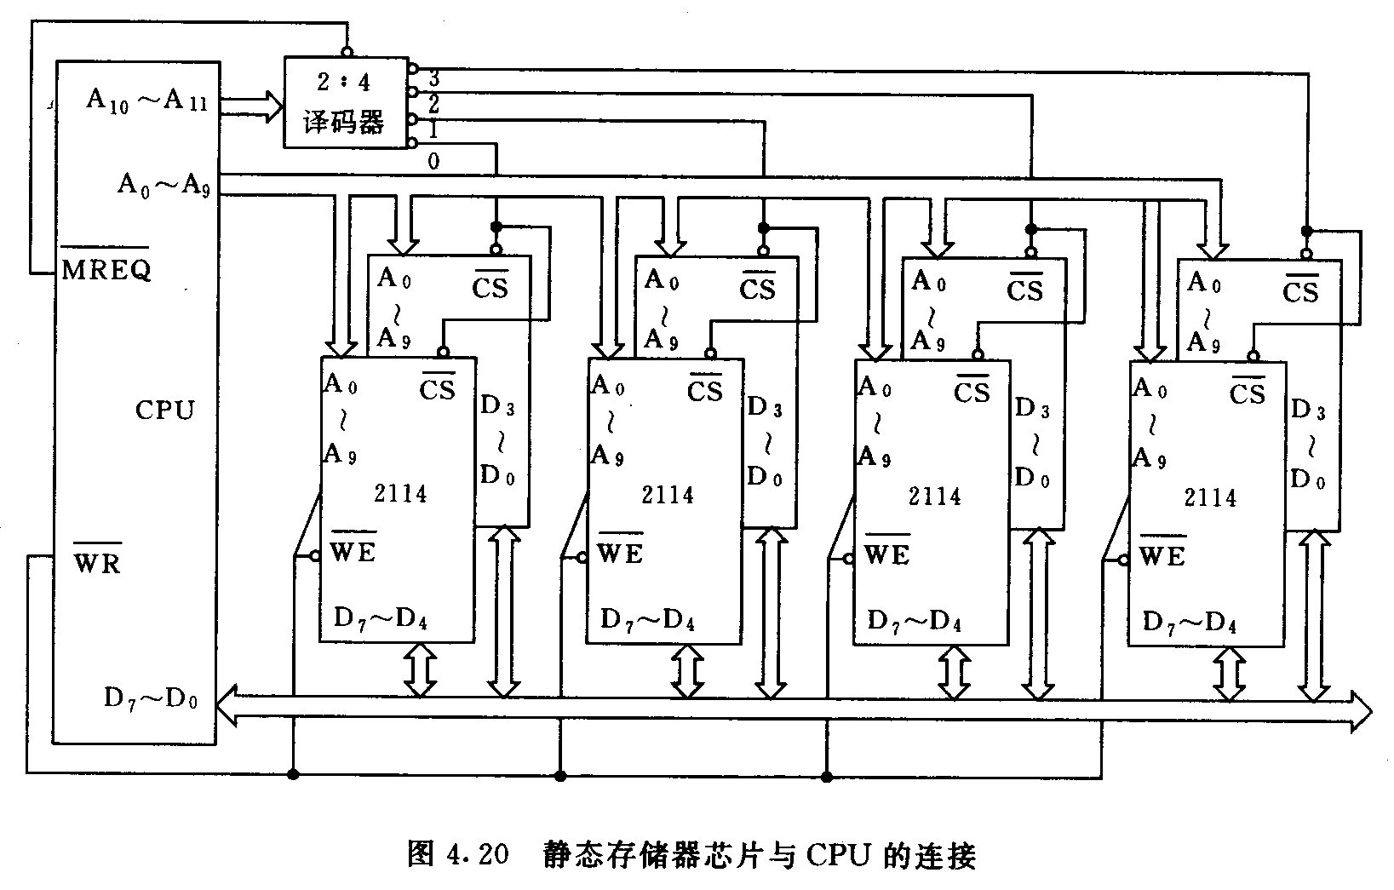
(6)连接方式:扩展位数,扩展单元数,连接控制线

Slide 62
例2.某半导体存储器，按字节编址。其中：
0000H～07FFH为ROM区、选用EPROM芯片（2KB/片）； 0800H～13FFH为RAM区、选用RAM芯片（2KB/片和1KB/片）
地址总线A₁₅～A₀（低）。给出地址分配和片选逻辑。
1.计算容量和芯片数
ROM区：2KB RAM区：3KB 共3片
存储空间分配：
先安排大容量芯片（放地址低端），再安排小容量芯片。
便于拟定片选逻辑。

Slide 63
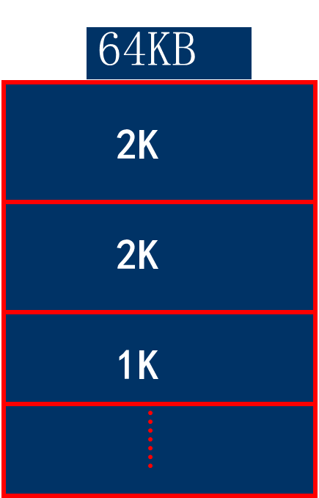
A₁₅ A₁₄ A₁₃ A₁₂ A₁₁ A₁₀ A₉…A₀
X X X 0 0 0 …… 0
ROM
X X X 0 0 1 …… 1
5KB需13位地址：
X X X 0 1 0 …… 0
X X X 0 1 1 …… 1
RAM
X X X 1 0 0 0 … 0
X X X 1 0 0 1 … 1
A₁₂～A₀
低位地址分配给芯片，高位地址形成片选逻辑。
芯片 芯片地址 片选信号 片选逻辑
2K
A₁₀ ～ A₀
CS₀
A₁₂A₁₁
A₁₅A₁₄A₁₃未使用
2K
A₁₀ ～ A₀
CS₁
A₁₂A₁₁
1K
A₉ ～ A₀
CS₂
A₁₂A₁₁
A₁₀

Slide 64
2．存储控制
在存储器中，往往需要增设附加电路。这些附加电路包括地址多路转换线路和地址选通、刷新逻辑，以及读／写控制逻辑等。
在大容量存储器芯片中，为了减少芯片地址线引出端数目，将地址码分两次送到存储器芯片，因此芯片地址线引出端减少到地址码的一半。（行地址+列地址）
动态存储器依靠电容电荷存储信息。平时无电源供电，时间一长电容电荷会泄放，需定期向电容补充电荷，以保持信息不变。
上一次对整个存储器刷新结束下一次对整个存储器全部刷新一遍为止，这一段时间间隔称作再生周期，又叫刷新周期，一般为2ms。

Slide 65
刷新逻辑
1)集中刷新：在一个刷新周期内，利用一段固定的时间，依次对存储器的所有行逐一再生，在此期间停止对存储器的读和写。
R/W
R/W
刷新
刷新
用在实时要求不高的场合。
2ms
50ns
死区

Slide 66
例如：一个存储器有1024行，系统工作周期为 2OOns。RAM刷新周期为2ms。这样，在每个刷新 周期内共有10000个工作周期，其中用于再生的 为1024个工作周期，用于读和写的为8976个工作 周期。
集中刷新的缺点是在刷新期间不能访问存储器，有时会影响计算机系统的正确工作。

Slide 67
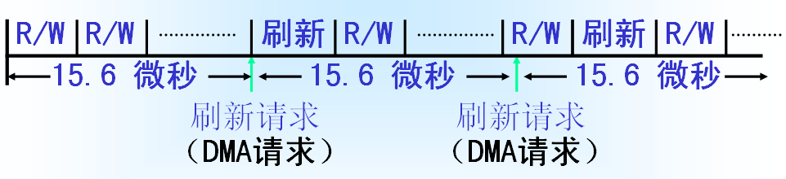
2)分布式刷新
把刷新操作分散到刷新周期（2ms）内，每隔一段时间刷新一行。
2ms
≈15.6 微秒
128行
每隔15.6微秒提一次刷新请求，刷新一行；2毫秒内刷新完所有行。
分布式刷新用在大多数计算机中。

Slide 68
内存控制器
动态MOS存储器的刷新需要有硬件电路的支持，包括刷新计数器、刷新访存裁决、刷新控制逻辑等。这些线路可以集中在RAM存储控制器芯片中。
例如Intel 8203DRAM控制器是为了控制2117、2118和2164 DRAM芯片而设计的。
2ll7、2118是16K*l位的DRAM芯片，2164是64K*l位的DRAM芯片。
图4．17是Intel 8203逻辑框图。

Slide 69
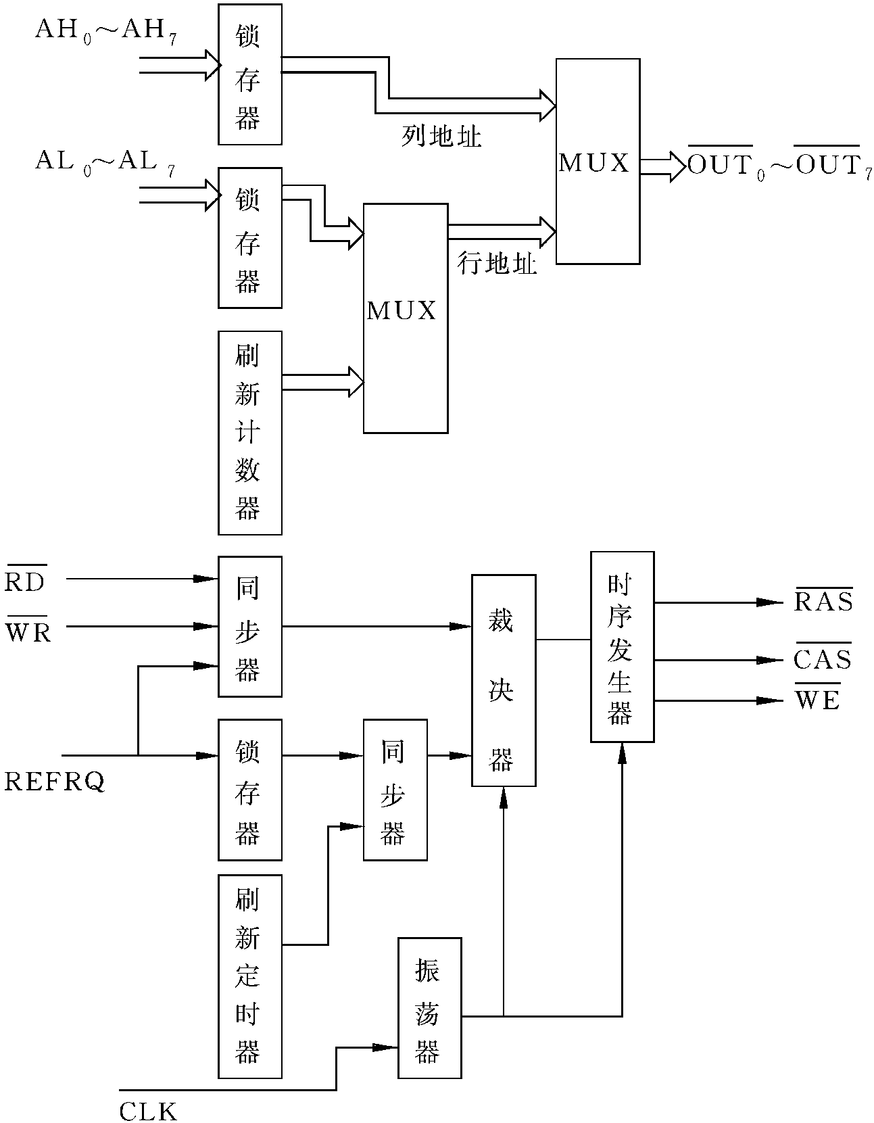
地址处理部分
时序处理部分
图4.17Intel 8203 RAM
控制器简化图

Slide 70
3．存储校验线路
计算机在运行过程中，主存储器要和CPU、各种外围设备频繁地高速交换数据。由于结构、工艺和元件质量等种种原因，数据在存储过程中有可能出错，所以，一般在主存储器中设置差错校验线路。
实现差错检测和差错校正的代价是信息冗余。
早期的计算机多采用奇偶校验电路，只有一位附加位，但这只能发现一位错而不能纠正。
由于大规模集成电路的发展，主存储器的位数可以做得更多，使多数计算机的存储器有纠正错误代码的功能(ECC)。一般采用的海明码校验线路，可以纠正一位错。

Slide 71
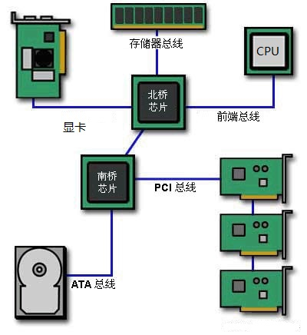
内存控制器
显示处理
高速总线等
传统微机架构
低速总线设备USB、声卡、网卡、硬盘等

Slide 72
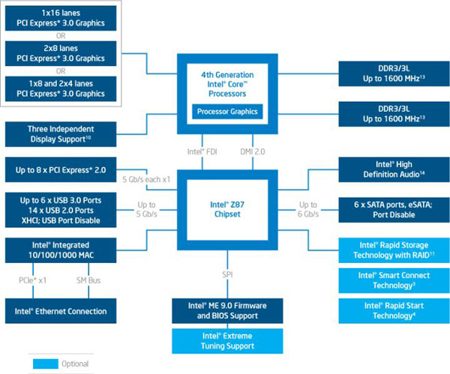
当前主流微机架构（INTEL）

Slide 73
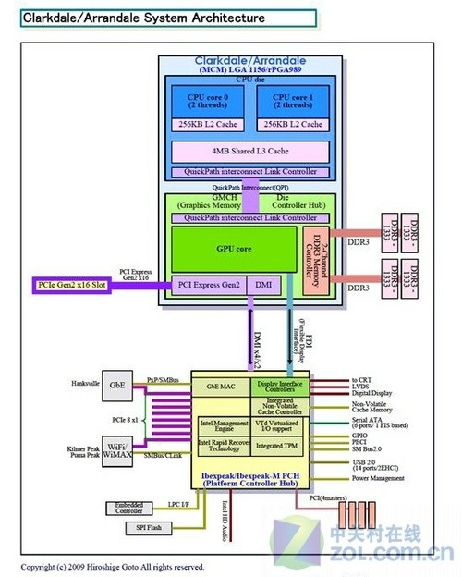

Slide 74
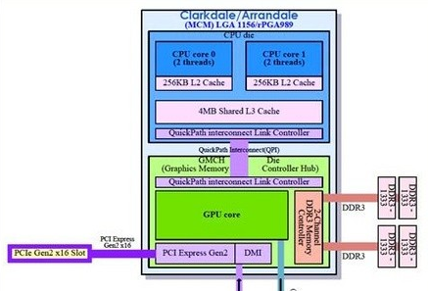


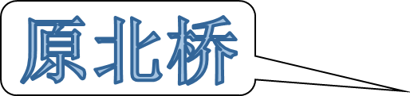

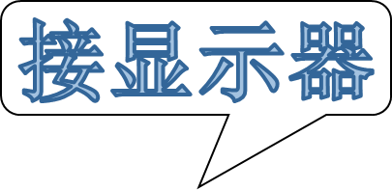

Slide 75
4.5 多体交叉存储器
存储器的并行读写技术（一个存储周期访问多个存储字）
1、单体多字结构：即增加存储体每个存储单元所包括的数据位，多个存储字共用一个地址，合成一个存储单元（字线相联）；
2、多体交叉编址技术：计算机中大容量的主存，可由多个存储体（存储阵列或逻辑Bank）组成，每个体都具有自己的读写线路、地址寄存器和数据寄存器，称为“存储模块”。这种多模块存储器用重叠与交叉存取，以实现主存储器的并行读写，从而提供比单个存储体更高的读写速度。

Slide 76
存储模块
控制信号
控制电路
K位地址总线
存
储
体
读
写
电
路
M
D
R
N位数据总线
M
A
R
地
址
译
码
器
...

Slide 77
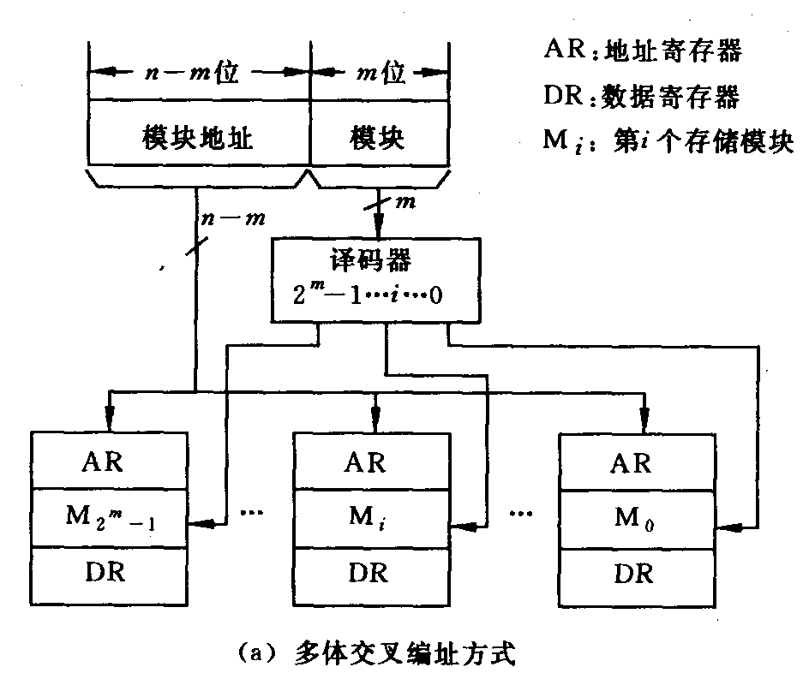
主存地址寄存器的低位部分经译码后选择不同的存储体，而高位部分则指向存储体的存储字。（横向编址）

Slide 78

在多体交叉存储器中，连续的地址分布在相邻的存储体中，而同一存储体的地址都是不连续的。这种编址方式又称横向编址。
多体交叉存储器采用分时工作的方法，CPU在一个存取周期内可以分时地访问每个分体。在M个分体完全并行的理想情况下，主存的吞吐量提高为原来的M倍。但由于程序转移或随机访问少量数据等情况的存在，实际大约在
多体交叉存储器要求存储体的个数一般是2的整数幂，即必须中2、4、8、16、…个，而且任一分体出现故障都影响整个地址空间的所有区域。

Slide 79
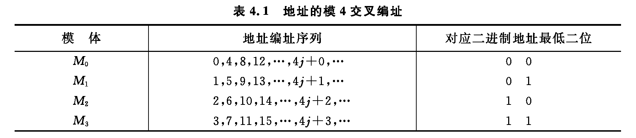
例：四个分体组成的多体交叉存储器，四个分体为M₀~M₃。其编址如表4.1所示。

Slide 80
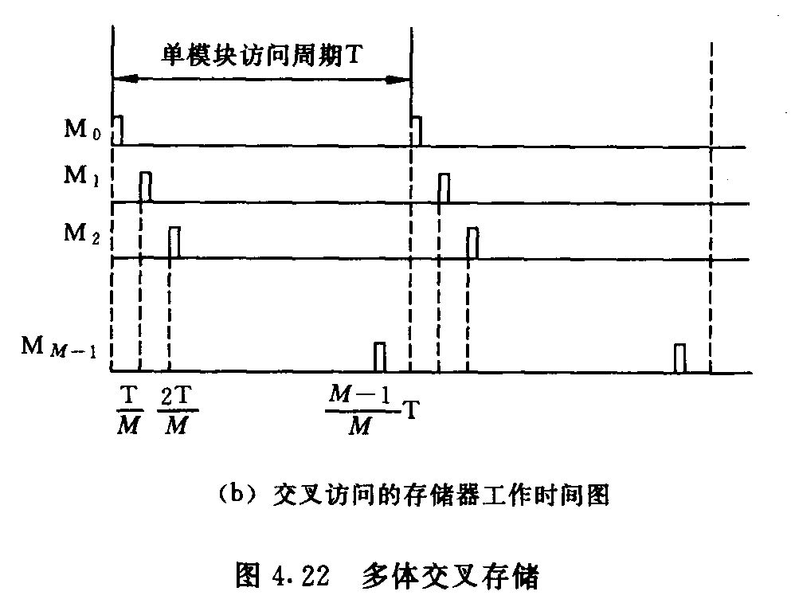
重叠与交叉存取控制
M个模块按一定的顺序轮流启动各自的访问周期，启动两个相邻模块的最小时间间隔等于单模块访问周期的1/M。每一存储模块本身来说，对它的连续两次访问时间间隔仍等于单模块访问周期,但每隔一个T/M就有一个数据存取。

Slide 81

物理Bank：CPU与内存传输位宽，各个芯片位宽之和为64bit；
逻辑Bank：存储单元（cell）构成的数据存储阵列。
如DDR3内存条有8个颗粒，每颗粒读写8位数据信息，合并成64位数据（单物理Bank =64），Rank=1（内存颗粒分组）。
每个内存颗粒内有8个逻辑Bank，Bank中每个存储单元存储位宽bit的信息（逻辑Bank 的位宽选择有4、8、16bit等）。
如Bank中每个存储单元存储8 bit信息，数据总线64bit， CPU按8字节存取数据：
8个记忆单元合成存储单元， 8个颗粒（Bank0~7）中存储单元合成64位（多体交叉存取）；

Slide 82
本章作业：
P86
4.5 4.6 4.12

